Slide 1
Центр компетенций в сфере сельскохозяйственной кооперации по Свердловской области
Руководитель Центра компетенций
Джаваев Илья Борисович
2019г.

Slide 2
Региональный проект «Создание системы поддержки фермеров и развитие сельской кооперации в Свердловской области»
Цель проекта
Обеспечение количества вновь вовлеченных в субъекты малого
и среднего предпринимательства (далее - МСП)
в сельском хозяйстве в Свердловской области к 2024 году не менее 923 человек, создание и развитие субъектов МСП в агропромышленном комплексе
Количество работников, принятых крестьянскими (фермерскими) хозяйствами в год получения гранта «Агростартап»
Количество вновь созданных субъектов МСП в сельском хозяйстве
Количество принятых членов сельскохозяй-ственных потребительских кооперативов (кроме кредитных)
к 2024 году - 282
к 2024 году - 150
к 2024 году - 491
Центр компетенций в сфере сельскохозяйственной кооперации по Свердловской области

Slide 3
Свердловский областной фонд
поддержки предпринимательства
СОФПП - Региональный институт развития,
создан в 2002 году Правительством Свердловской области
Региональная гарантийная организация
Микрокредитная компания
Центр поддержки предпринимательства
Центр кластерного развития
Центр поддержки экспорта
Центр инноваций социальной сферы
Центр оказания услуг для бизнеса
Франчайзинговый центр
ЦК в сфере сельскохозяйственной кооперации и поддержки фермеров
Адрес:
г. Екатеринбург,
ул. Восточная, 7д (головной офис)
г. Екатеринбург, ул. Восточная, д. 56, оф.807 (центр компетенций)
тел. (343) 288–77-85
Сайт Фонда: www.sofp.ru
Центр компетенций в сфере сельскохозяйственной кооперации по Свердловской области

Slide 4
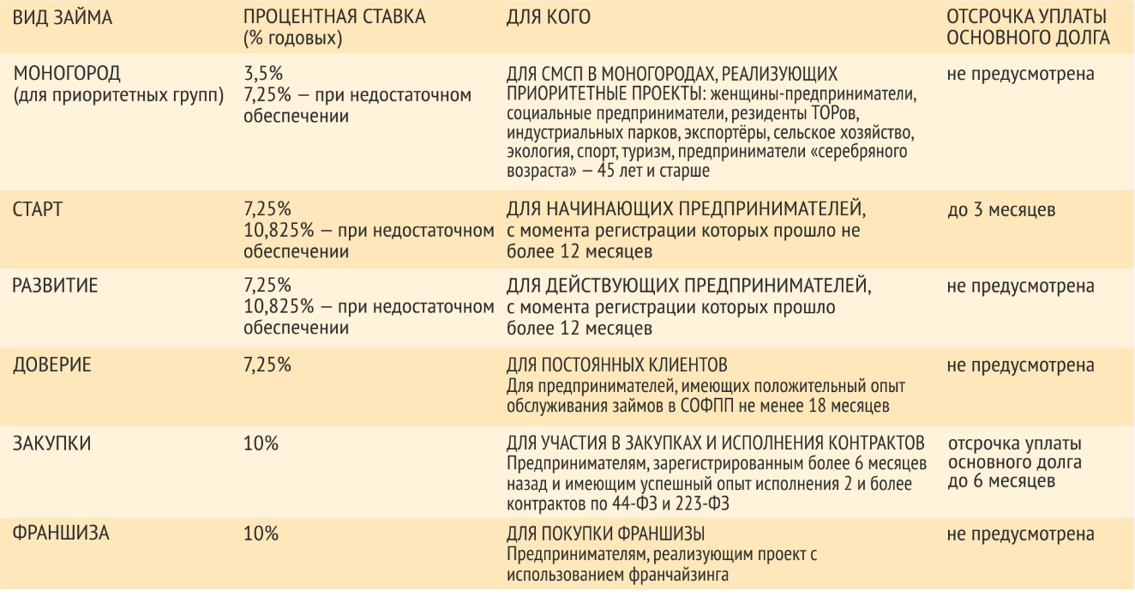
Займы СОФПП
БЕСПРОЦЕНТНЫЙ от 100 до 500 тысяч рублей, срок займа от 3 до 36 месяцев | 0% | Индивидуальным предпринимателям, впервые зарегистрированным менее 24 месяцев назад и успешно прошедшим 3 этапа программы "Начни своё дело" или успешно прошедшим акселератора социальных проектов Фонда. | не предусмотрена
Центр компетенций в сфере сельскохозяйственной кооперации по Свердловской области

Slide 5
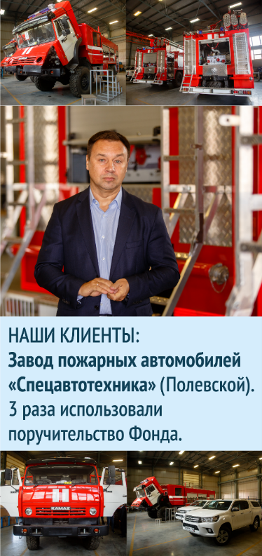
Поручительства по кредитам
Кому:
Субъектам малого и среднего предпринимательства, которым не хватает обеспечения для получения кредита в банке.
Виды поручительств:
Условия:
Плата 0,5% годовых от суммы поручительства;
Плата 0,75% годовых от суммы поручительства (для торговли);
Возможна рассрочка платежа;
Все необходимые документы оформляются в банках-партнёрах.
Более подробная информация на сайте www.sofp.ru
в разделе «Привлечение заемных средств»
Центр компетенций в сфере сельскохозяйственной кооперации по Свердловской области

Slide 6
Центр компетенций в сфере сельскохозяйственной кооперации Свердловской области
Поможем разработать бизнес-идею
Подготовим документы для регистрации КФХ, СПоК, ИП, ООО и т.д.
Оформим заявку на грант/субсидию
Подберем подходящий заем, кредит, лизинг
Рассчитаем бизнес-план
Обучим организации собственного бизнеса или работе в потребительском кооперативе
Поможем с реализацией продукции
Центр компетенций в сфере сельскохозяйственной кооперации по Свердловской области

Slide 7
Получатели поддержки из числа сельхозтоваропроизводителей в СОФПП
вид | кол-во (шт.) | сумма
Консультации | 851
Микрозаймы | 41 | 56 910 439
Льготное инвестиционное кредитование | 93 | 429 333 750
Гранты начинающим (max – 300 т.р.) | 65 | 19 407 250
Субсидии на лизинг | 16 | 17 992 674
Субсидия на сельхоз. технику | 35 | 54 590 714
Субсидии на модернизацию | 55 | 105 753 415
Поручительства СОФПП | 61 | 218 000 000
ИТОГО: | 366 | 901 988 242
Всего выдано кредитов с поручительством СОФПП | 61 | 497 000 000
Центр компетенций в сфере сельскохозяйственной кооперации по Свердловской области

Slide 8
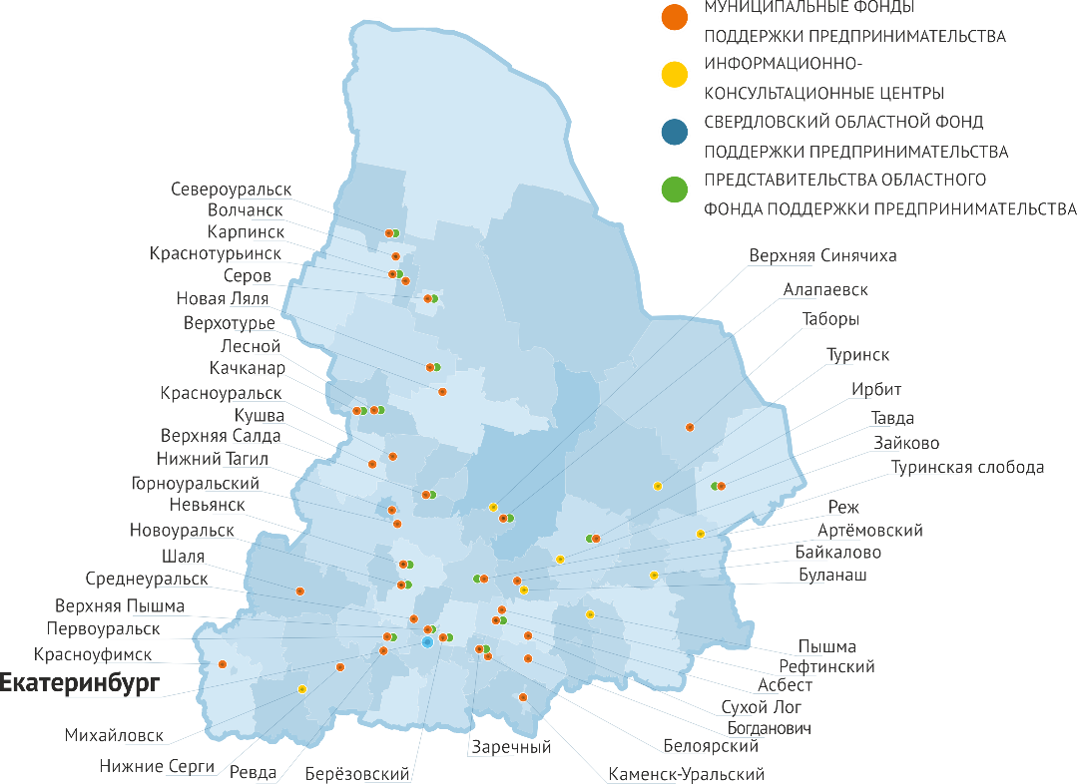
Представительства СОФПП в городах
Свердловской области
Центр компетенций в сфере сельскохозяйственной кооперации по Свердловской области

Slide 9
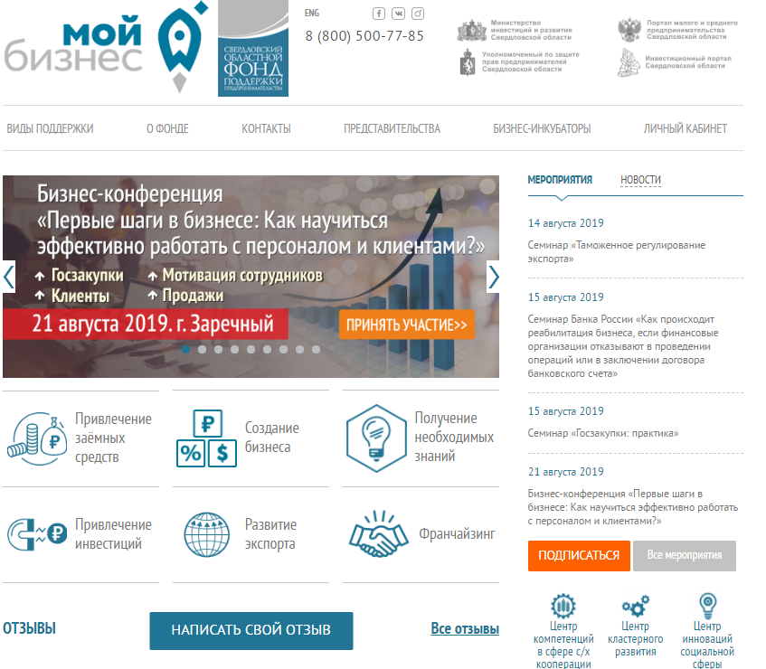
СОФПП – получение информации и получение услуг
Запись на консультации только на сайте СОФПП www.sofp.ru
через Личный кабинет.
Подписка на рассылку:
мероприятия фонда,
мероприятия партнёров,
онлайн-чат.
Следите за новостями
Свердловского областного фонда поддержки предпринимательства!
Бесплатная горячая линия:
8 800 500 77 85
Центр компетенций в сфере сельскохозяйственной кооперации по Свердловской области

Slide 10
Сельскохозяйственная потребительская кооперация
Центр компетенций в сфере сельскохозяйственной кооперации по Свердловской области

Slide 11
Значение малых форм хозяйствования
Количество
в Свердловской области
Малые формы хозяйствования на селе обеспечивают
ЛПХ
ЛПХ
419 тыс.
граждан
* 12 900 из них
реализуют свою продукцию
442 600
едениц
КФХ, ИП, ООО
> 800
единиц
Потребительские КООПЕРАТИВЫ
91
единица
55
единиц
Центр компетенций в сфере сельскохозяйственной кооперации по Свердловской области

Slide 12
«Выросли из ЛПХ?» Почему выгодно зарегистрироваться
в КФХ, ИП, ООО, СПК, СПоК?
Центр компетенций в сфере сельскохозяйственной кооперации по Свердловской области

Slide 13
Организационно-правовые формы
в сельскохозяйственной деятельности
Личное подсобное хозяйство (ЛПХ)
Сельскохозяйственный потребительский кооператив (СПоК)
Индивидуальный предприниматель (ИП)
Крестьянское (фермерское) хозяйство (КФХ)
Общество с ограниченной ответственностью (ООО)
Акционерное общество (АО)
Сельскохозяйственный производственный кооператив (СПК)
СПоК создается 5 ЛПХ или 2 юридическими лицами
Цель СПоК – увеличение доходов его членов!
Центр компетенций в сфере сельскохозяйственной кооперации по Свердловской области

Slide 14
Структура сельскохозяйственных
потребительских кооперативов Свердловской области
55 СПоК (663 члена)
286 ЛПХ
117 КФХ
55 СПоК
44 – снабженческо-сбытовых
6 - перерабатывающие
260 Организаций
5 - кредитные
Количество СПоК
2016 год | 2017 год | 2018 год | на 01.04.2019
44 | 48 | 60 | 55
Центр компетенций в сфере сельскохозяйственной кооперации по Свердловской области

Slide 15
Виды потребительских кооперативов:
Перерабатывающие - переработка мясных, молочных, рыбных продуктов, яиц, хлебобулочных изделий, овощных и плодоягодных продуктов, грибов.
Сбытовые - сбор и продажа продукции своих членов, а также хранение, сортировка, мойка, сушка, калибровка и расфасовка, упаковка и транспортировка, заключение сделок и брендирование, изучение рынка сбыта и организация рекламы.
Обслуживающие - оказание транспортных, ремонтных, ветеринарных услуг, племенная работа, работа по внедрению удобрений и ядохимикатов, аудиторская деятельность, оказание научно-консультационных и информационных услуг, проектное сопровождение.
Снабженческие - закупка и продажа средств производства, удобрений, кормов, ГСМ, оборудования, запчастей, пестицидов и др. ядохимикатов, тестирование и контроль качества.
Центр компетенций в сфере сельскохозяйственной кооперации по Свердловской области

Slide 16
Прибыль = доходы - расходы
Доходы
Расходы
Выручка от реализации произведённой сельскохозяйственной продукции
Материальные капитальные затраты: здания, техника и пр.,
Материальные текущие затраты: ГСМ, удобрения, семена, ветеринарные услуги, корма и пр.
Трудовые затраты семьи
Продажа стандартизованных крупных партий подготовленной продукции.
Более глубокая проработка каналов сбыта.
Продажа продукции более глубокой переработки и т.д.
Покупка ресурсов по оптовым ценам,
Хранение продукции растениеводства в зимний период в приспособленном помещении,
Собственный убойный пункт,
Использование мощной современной техники и т.д.
Центр компетенций в сфере сельскохозяйственной кооперации по Свердловской области

Slide 17
Модель снабженческого потребительского кооператива
СПоК «Кормилец» по договору купли-продажи приобретает в собственность на заводе партии комбикорма, кратные 20 тн по цене 7 руб. за 1 кг.
Приобретённый комбикорм от лица кооператива продаётся членам по цене 9 руб. за 1 кг.
Кооператив финансирует свою деятельность за счёт разницы между ценой продажи и ценой покупки.
Центр компетенций в сфере сельскохозяйственной кооперации по Свердловской области

Slide 18
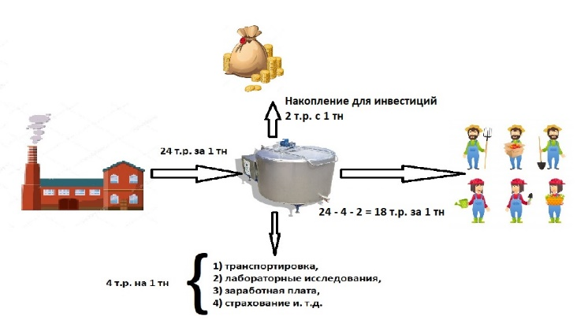
Модель сбытового потребительского кооператива
СПоК «Молочник» по договору купли-продажи (закупочному акту) приобретает в собственность молоко у своих членов по цене 20 руб. за 1 кг.
Приобретённое молоко от лица кооператива продаётся на молочный завод по договору купли-продажи по цене 24 руб. за 1 кг.
Кооператив финансирует свою деятельность за счёт разницы между ценой продажи и ценой покупки.
Центр компетенций в сфере сельскохозяйственной кооперации по Свердловской области

Slide 19
Пути повышения доходности
Товар | «Привычная» ситуация | Ресурс для повышения доходности
Покупка комбикорма | В розницу 14,5 руб. / кг | Партиями от 20 тн. – 11,8 т.р. / тн. (11руб. 80коп. - за кг.)
Покупка удобрений | В розницу 21 руб. / кг | Партиями от 64 тн. – 16 т.р. / тн. (16 руб. - за кг.)
Техника для обработки земли | 60 тыс. руб. мотокультиватор для обработки 2 га (30 тыс. руб. на 1 га) | 1500 тыс. руб. трактор МТЗ для обработки 300 га (5 тыс. руб. на 1 га)
Сбыт овощей и картофеля | 5 тыс. руб. за 1 тн. «с поля» | 15 тыс. руб. за 1 тн. в зимний период из хранилища ёмкостью 1000 тн. стоимостью 6500 тыс. руб.
Вывод | В данной ситуации владелец ЛПХ, фермер находится «по умолчанию». | Для такого решения владельцу ЛПХ, фермеру не хватает масштаба деятельности.
Центр компетенций в сфере сельскохозяйственной кооперации по Свердловской области

Slide 20
Что такое потребительский кооператив?
Основные признаки.
С правовой точки зрения | Корпоративная некоммерческая организация
По форме деятельности | Организация, ведущая предпринимательскую деятельность
По целям деятельности | Действует для повышения доходности членов
Кто потребляет услуги | Ограниченный круг лиц: члены кооператива
За чей счёт формируется имущество | Ограниченный круг лиц: члены кооператива
Кем управляется | Членами кооператива и выбранными ими лицами
Цели вступления членов | Использование услуг (является и правом, и обязанностью)
Кто отвечает по обязательствам | Члены кооператива
Члены кооператива = владельцы кооператива = клиенты кооператива
Центр компетенций в сфере сельскохозяйственной кооперации по Свердловской области

Slide 21
Обязанности членов кооператива
Сформировать его имущественную базу (например, посредством внесения обязательных паевых взносов)
Участвовать в управлении
Использовать услуги кооператива
Нести субсидиарную ответственность по обязательствам кооператива
Центр компетенций в сфере сельскохозяйственной кооперации по Свердловской области

Slide 22
2 важных принципа:
Член кооператива не станет использовать услуги кооператива?
Кооператив станет оказывать услуги не членам кооператива?
Имущество кооператива окажется частично невостребованным
У кооператива не хватит средств на финансирование деятельности
Прочие члены кооператива не получат услуг, для которых кооператив был создан
Управление кооперативом сконцентрируется в руках администрации
Кооператив трансформируется в «обычное» коммерческое предприятие
Члены кооператива не получат «по себестоимости» услуг, для которых кооператив был создан
Центр компетенций в сфере сельскохозяйственной кооперации по Свердловской области

Slide 23
Сельскохозяйственный потребительский кооператив
Собрать инициативную группу или выступить инициатором, которого поддержат
Инициатива
Доверие
Договориться об основных принципах работы
Соблюдать договоренности по личному участию
Участие
Центр компетенций в сфере сельскохозяйственной кооперации по Свердловской области

Slide 24
Благодарю за внимание
Руководитель центра компетенций
Джаваев Илья Борисович
+7 (343) 288-77-85 (вн. 061)
Специалист центра компетенций
Стыцюк Татьяна Владимировна
+7 (343) 288-77-85 (вн. 063)
Бесплатная горячая линия:
8 800 500 77 85
сайт: www.sofp.ru

Slide 25
Грантовая поддержка по Федеральному проекту
Грант «Агростартап» для поддержки КФХ
Субсидии потребительским кооперативам
Приобретение имущества для передачи членам
Приобретение техники для совместного использования
Приобретение у членов СПоК произведённой ими продукции
Центр компетенций в сфере сельскохозяйственной кооперации по Свердловской области

Slide 26
Грант «АГРОСТАРТАП»
Получатель должен быть зарегистрирован на сельской территории
Центр компетенций в сфере сельскохозяйственной кооперации по Свердловской области

Slide 27
Грант «АГРОСТАРТАП»
Перечень документов для получения гранта «Агростартап»:
Справка Свердловского областного фонда поддержки предпринимательства о том, что заявитель не является или ранее не являлся получателем средств финансовой поддержки, субсидий или грантов на организацию начального этапа предпринимательской деятельности в соответствии с Федеральным законом от 24 июля 2007 года № 209-ФЗ
Проект создания и развития крестьянского (фермерского) хозяйства
План расходов по форме согласно приложению № 2 к порядку проведения конкурса на право получения гранта «Агростартап»
Справку из налогового органа об отсутствии у заявителя на первое число месяца, предшествующего месяца подачи заявки неисполненной обязанности по уплате налогов, сборов, страховых взносов, пеней, штрафов и процентов подлежащих уплате в соответствии с законодательством Российской Федерации о налогах и сборах
Копия паспорта гражданина Российской Федерации
Копия документа об образовании (диплом или свидетельство) и (или) копия трудовой книжки, и (или) копия выписки из похозяйственной книги.
Дополнительные документы при направлении средств гранта в потребительский кооператив:
Справку ревизионного союза сельскохозяйственных кооперативов о членстве сельскохозяйственного потребительского кооператива в ревизионном союзе потребительских кооперативов в соответствии с Федеральным законом от 8 декабря 1995 года № 193-ФЗ «О сельскохозяйственной кооперации»
Копию заключения ревизионного союза сельскохозяйственных кооперативов в соответствии со статьей 33 Федерального закона от 8 декабря 1995 года № 193-ФЗ «О сельскохозяйственной кооперации»
Бизнес-план сельскохозяйственного потребительского кооператива, членом которого является заявитель.
Центр компетенций в сфере сельскохозяйственной кооперации по Свердловской области

Slide 28
Общие требования к потребительскому кооперативу
Сельскохозяйственный потребительский кооператив:
Зарегистрирован на сельской территории Свердловской области
Является субъектом малого и среднего предпринимательства в соответствии с Федеральным законом «О развитии малого и среднего предпринимательства в Российской Федерации»
Состоит из не менее 5 личных подсобных хозяйств и (или) 3 сельскохозяйственных товаропроизводителей.
Члены сельскохозяйственного потребительского кооператива из числа сельскохозяйственных товаропроизводителей, кроме личных подсобных хозяйств, должны отвечать условиям микропредприятия, установленным федеральным законом «О развитии малого и среднего предпринимательства в Российской Федерации».
Доля доходов сельскохозяйственного потребительского кооператива от реализации сельскохозяйственной продукции собственного производства членов данного сельскохозяйственного потребительского кооператива должна составлять не менее 70 процентов в общем доходе от реализации товаров (работ, услуг).
Центр компетенций в сфере сельскохозяйственной кооперации по Свердловской области

Slide 29
1. Передача (реализация) СПоК имущества членам кооператива
Приобретение сельскохозяйственных животных за исключением свиней
Оборудование для производства сельскохозяйственной продукции (за исключением свиноводства
Мини-теплицы
Посадочный материал многолетних насаждений
Рыбопосадочный материал, племенной материал
В рамках Проекта возмещается не более 50 % стоимости реализованного имущества;
Максимальная сумма – 3 млн. рублей;
Стоимость имущества, передаваемого в собственность одного члена сельскохозяйственного кооператива за счет средств государственной поддержки, не может превышать 30% общей стоимости имущества, приобретенного кооперативом.
Центр компетенций в сфере сельскохозяйственной кооперации по Свердловской области

Slide 30
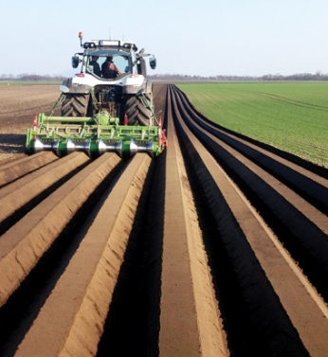
2. Возмещение затрат СПоК на приобретение сельскохозяйственной техники, перерабатывающего оборудования и мобильных торговых объектов
Срок эксплуатации не превышает трех лет с даты производства;
Техника / оборудование предназначены для оказания услуг членам кооператива;
Компенсируется до 50% затрат;
Максимальная сумма – 10 млн. рублей;
Перечень оборудования и с/х техники устанавливаются Министерством сельского хозяйства РФ.
Центр компетенций в сфере сельскохозяйственной кооперации по Свердловской области

Slide 31
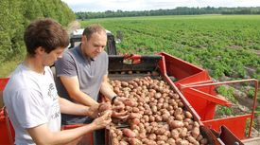
3. Возмещение затрат СПоК на закупку продукции у их членов
Объем продукции, закупленной у одного члена СПоК, не должен превышать 15 процентов всего объема закупленной кооперативом продукции членов СПоК
Возмещению подлежит:
10% затрат в случае, если выручка от реализации продукции, закупленной у членов кооператива по итогам отчетного периода текущего года, составляет от 100 тыс. рублей до 2 500 тыс. рублей;
12% затрат в случае, если выручка от реализации продукции, закупленной у членов кооператива по итогам отчетного периода финансового года составляет от 2 501 тыс. рублей до 5000 тыс. рублей;
15% затрат в случае, если выручка от реализации продукции, закупленной у членов кооператива по итогам отчетного периода текущего года составляет от 5001 тыс. рублей в год, но не более 10 000 тыс. рублей.
Центр компетенций в сфере сельскохозяйственной кооперации по Свердловской области

